Slide 1
コンプトン散乱を用いた
ベルの不等式の破れの検証
2018年度課題研究P１
菅島文悟 時聡志 福島理

Slide 2
目次
１．イントロダクション
２．ベルの不等式
３．実験原理
４．実験装置・方法
５．結果
６．解析
７．考察

Slide 3
１．イントロダクション

Slide 4
イントロダクション
・量子力学における観測
ある状態 に対し物理量 を測定するとき、
と表すと、 の確率振幅で、状態が に移り、測定値λを得る。
例えばスピン1/2の系のシングレット状態 に
対してスピンを観測すると、状態が５０％の確率で か のどちらかになる。

Slide 5
イントロダクション
量子力学では、 観測値は確率しか予言できない。
観測される値はあらかじめ決定しているのか？
量子力学より「上」の決定論的な理論
（隠れた変数理論）はあるのか？
もし「隠れた変数」があるとすると、ベルの不等式
が成り立たなければならない。
ベルの不等式は量子力学と矛盾する。

Slide 6
イントロダクション
・実験で調べたいこと
① ベルの不等式が破れていることを確かめる。
量子力学が正しいこと
＋ 観測値はあらかじめ確定していないこと
を確かめる。
② 光子の偏光状態がどこで確定するのかによって
実験結果が変わってくる。
偏光状態がどこで確定するのか調べる。

Slide 7
２．ベルの不等式

Slide 8
「隠れた変数」理論
隠れた変数 によって測定前から測定値 が決定されていると仮定。
は分布 を持っていると仮定する。 は、
を満たす。この時 の期待値は、
これは量子力学的期待値 と一致するはず。

Slide 9
ベルの不等式のセットアップ
ある方向 n を決めたとき、その方向に対して二つの値（これを±１とする）を取る一般的な物理量Ｏを考える。
物理量Ｏを持つ二つの粒子のエンタングルメント状態
に対し、n方向の物理量Ｏを観測する。
例えば、方向 n はｚ軸、物理量は電子のスピンとすると、
はスピンシングレットになる。

Slide 10
ベルの不等式のセットアップ
今回の実験では、パラポジトロニウムから出る全スピン０の光子対
ここで はｘ偏光状態、 はｙ偏光状態で、
である。一般論との対応は、
物理量Ｏ ⇔ 偏光
方向n ⇔ 例えばx軸
±１ ⇔ ｘ偏光、ｙ偏光

Slide 11
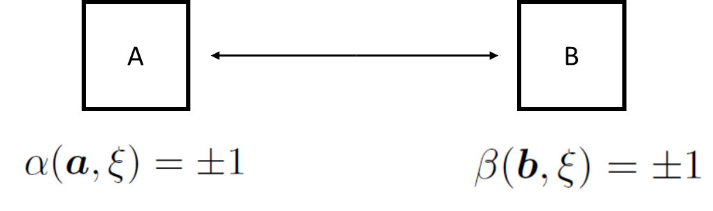
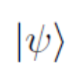
ベルの不等式のセットアップ
隠れた変数 の存在を仮定する。
観測者A、Bが、状態
に対して、それぞれa方向、b方向の物理量Ｏを観測したときの、
観測者Ａ、Ｂの測定値をそれぞれ , とする。
また、二つの観測結果に相関のないように とする。
観測者Ａ
観測者Ｂ

Slide 12
ベルの不等式
A,Bでの観測値の積の期待値は
となる。
を互いに異なる単位ベクトルとし、
と書くとき、ベルの不等式（CHSH不等式）は、

Slide 13
ベルの不等式の導出１
まず、
同様に

Slide 14
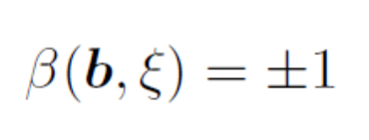
ベルの不等式の導出２
なので、必ず、以下のいずれか一方が成り立つ。
よって
が必ず成り立つ。

Slide 15
ベルの不等式の導出３
これを用いて、今示した二つの不等式
を足し、 を用いると、CHSH不等式
を得る。

Slide 16
３．実験原理

Slide 17
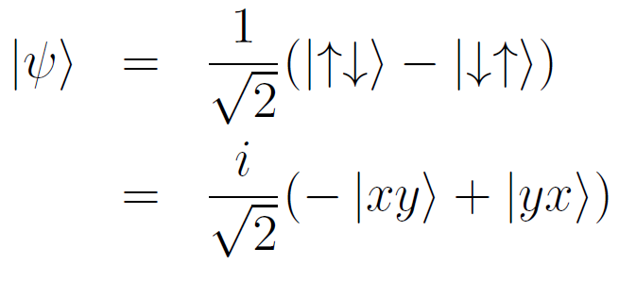
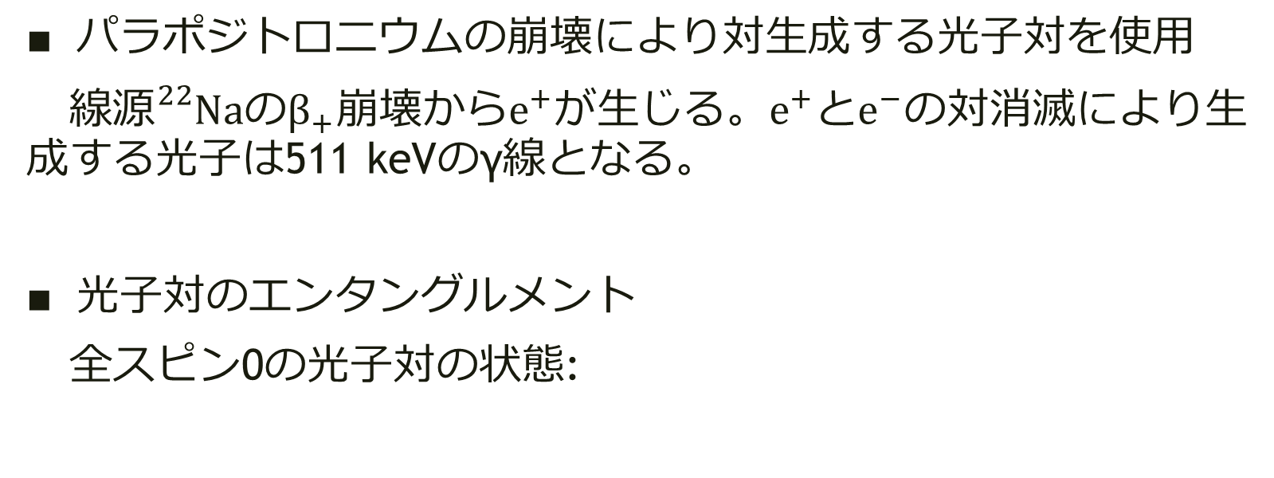
実験原理
パラポジトロニウムの崩壊により対生成する光子対を使用
線源${}_{}^{22}{Na}のβ_{+}$崩壊から$e^{+}$が生じる。${e^{+}とe}^{−}$の対消滅により生成する光子は511 keVのγ線となる。
光子対のエンタングルメント
全スピン0の光子対の状態:

Slide 18
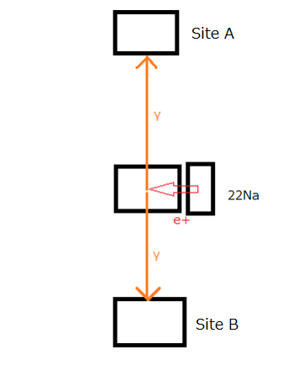
実験原理
偏光の測定
Site AとSite Bでそれぞれガンマ線の偏光を測定。
Site Aでの偏光面xy軸に対し
Site Bでの偏光面x’y’軸が角度φ傾いている時、
（量子力学によると）
とあらわせるため、Site AとSite Bの相関は、
（ｘ偏光がα,β=+1、ｙ偏光がα,β=-1に対応する。）

Slide 19

実験原理
ベルの不等式の破れ
不等式の左辺
が最大となるのは$φ_{1}=0,φ_{2}=\frac{3}{8}π,φ_{3}=\frac{1}{8}π,φ_{4}=\frac{1}{4}π$の時でこの時、
となりベルの不等式は破れる。

Slide 20
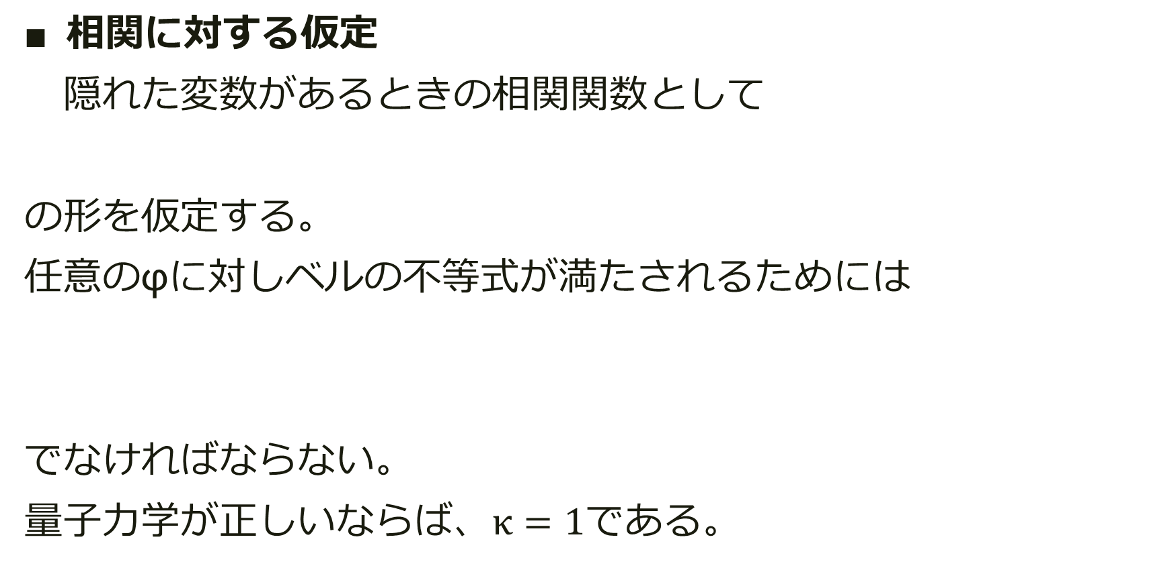
実験原理
相関に対する仮定
隠れた変数があるときの相関関数として
の形を仮定する。
任意のφに対しベルの不等式が満たされるためには
でなければならない。
量子力学が正しいならば、$κ=1$である。

Slide 21
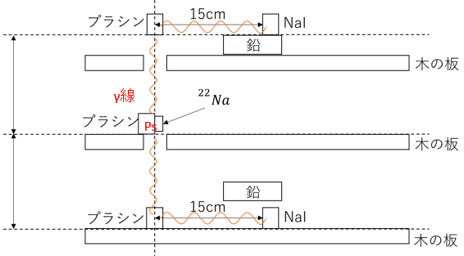

実験原理
偏光の測定
γ線（511 keV ～ $2.43×{10}^{−12}$ m）の偏光は直接観測できない。
➡ コンプトン散乱の角度依存性を測定して偏光を間接的に測定

Slide 22
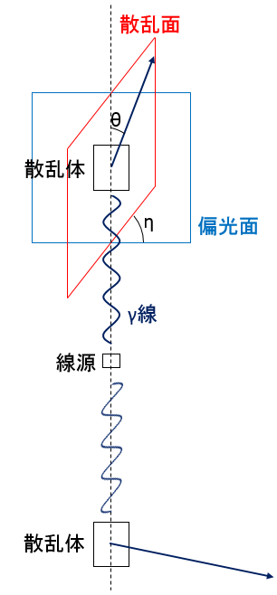

実験原理
クライン-仁科の式
QEDによる計算によってコンプトン散乱の
微分断面積は、偏光面と散乱面のなす角ηと
次のように関係付けられる。

Slide 23
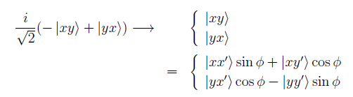
実験原理
偏光に関するコヒーレンスがどこで失われるか?
① プラスチックシンチレータ
どちらかのPLシンチレータに入射した時点で、
と状態が収縮する。（混合状態になる。）
② コンプトン散乱後NaIシンチレータ
PLシンチレータでのコンプトン散乱ではコヒーレンスは失われず、
NaIシンチレータに入射した時点で初めて収縮する。

Slide 24
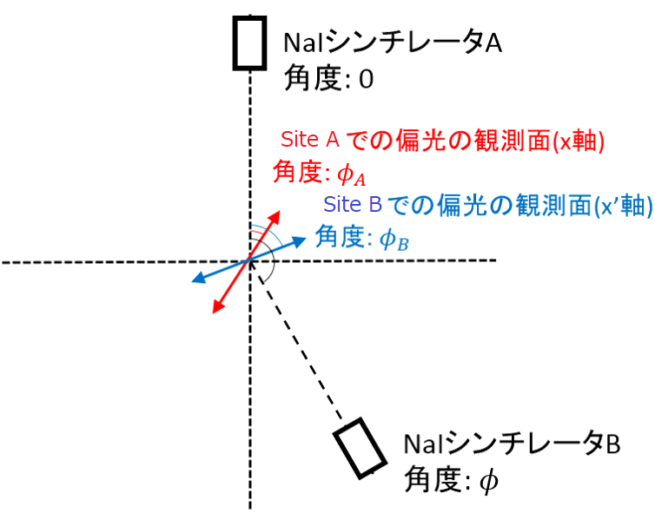

実験原理
①PLシンチレータでコヒーレンスが失われるとき
PLシンチレータで混合状態になる
➡角度$φ_{A},φ_{B}$に対して連続的な統計平均を取らなければならない。:
明示的に角度平均
を計算する。
（P：散乱確率,
P’: 偏光の観測面を定めたときの散乱確率)

Slide 25
実験原理
①PLシンチレータでコヒーレンスが失われるとき
相関関数
の形を仮定して、
Site A,Bの入れ替えに対する対称性、x,y軸に対する空間回転対称性を要請すると、確率は次のようになる。

Slide 26
実験原理
①PLシンチレータでコヒーレンスが失われるとき
以上の観測確率とクライン-仁科の式による散乱確率を用いると、
（散乱角θは0として)
と計算できるので、
となる。

Slide 27
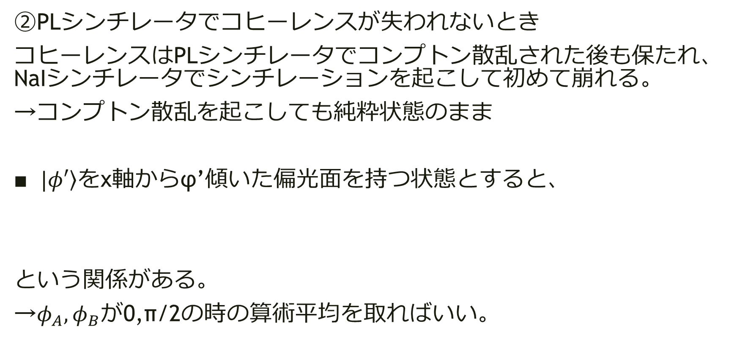
実験原理
②PLシンチレータでコヒーレンスが失われないとき
コヒーレンスはPLシンチレータでコンプトン散乱された後も保たれ、NaIシンチレータでシンチレーションを起こして初めて崩れる。
→コンプトン散乱を起こしても純粋状態のまま
$|\left.φ′\right\rangle$をx軸からφ’傾いた偏光面を持つ状態とすると、
という関係がある。
→$φ_{A},φ_{B}$が0,π/2の時の算術平均を取ればいい。

Slide 28
実験原理
②PLシンチレータでコヒーレンスが失われないとき
算術平均をとると、
となる。
$\cos{2φ}の$係数が①の時と異なる。

Slide 29
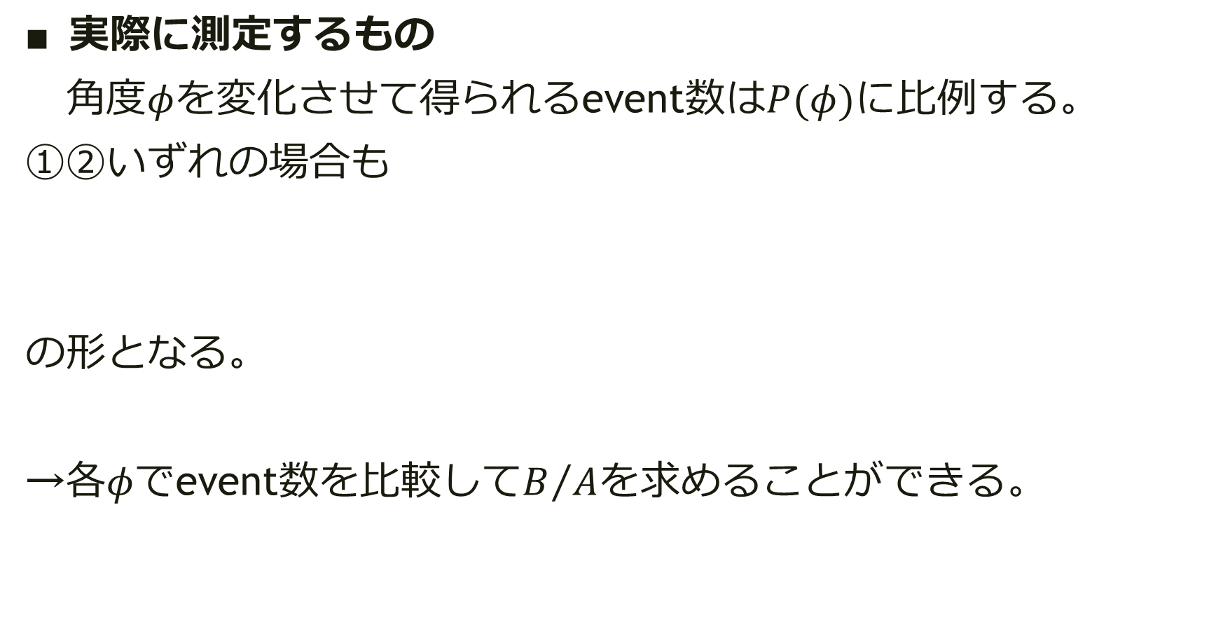
実験原理
実際に測定するもの
角度$φ$を変化させて得られるevent数は$P(φ)$に比例する。
①②いずれの場合も
の形となる。
→各$φ$でevent数を比較して$B/A$を求めることができる。

Slide 30
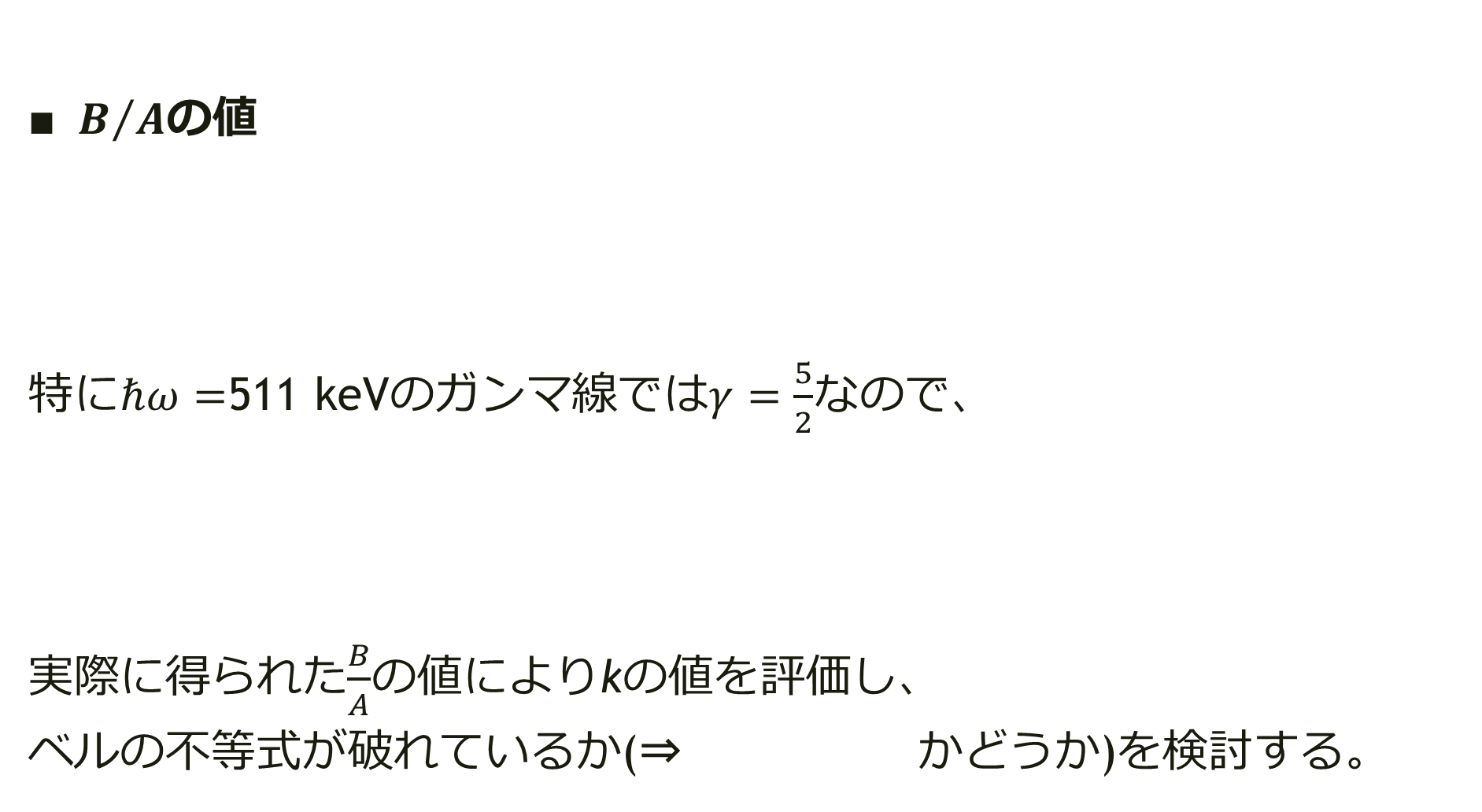
実験原理
$B/A$の値
特に$ℏω=$511 keVのガンマ線では$γ=\frac{5}{2}$なので、
実際に得られた$\frac{B}{A}$の値によりkの値を評価し、
ベルの不等式が破れているか(⇒ かどうか)を検討する。

Slide 31
４．実験装置・方法

Slide 32
実験装置・方法
以下のようなイベントが観測できる装置を目指す。
①ナトリウム22線源(陽電子を放出)によりプラスチックシンチレーター中にポジトロニウムが生成される。
②パラ・ポジトロニウムの崩壊によりback-to-backで放出されたγ線が、両側に配置されたプラスチックシンチレーターで散乱される。
③散乱先のNaIでガンマ線が観測される。
そこで次のような実験装置を用いた。

Slide 33
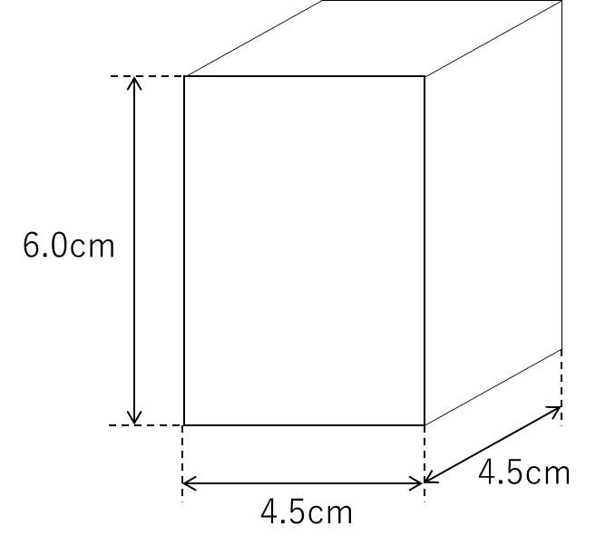
実験装置・方法
散乱に用いるプラスチックシンチレーター(これを３つ)

Slide 34
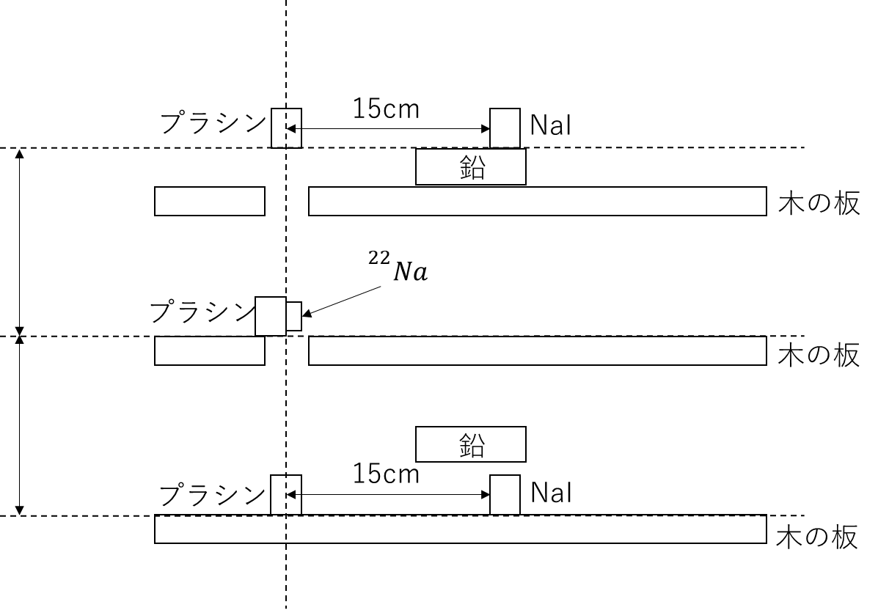
模式図
鉛直方向
18.5cm
γ線
Ps
18.5cm
下のNaIを水平平面で回転させる

Slide 35
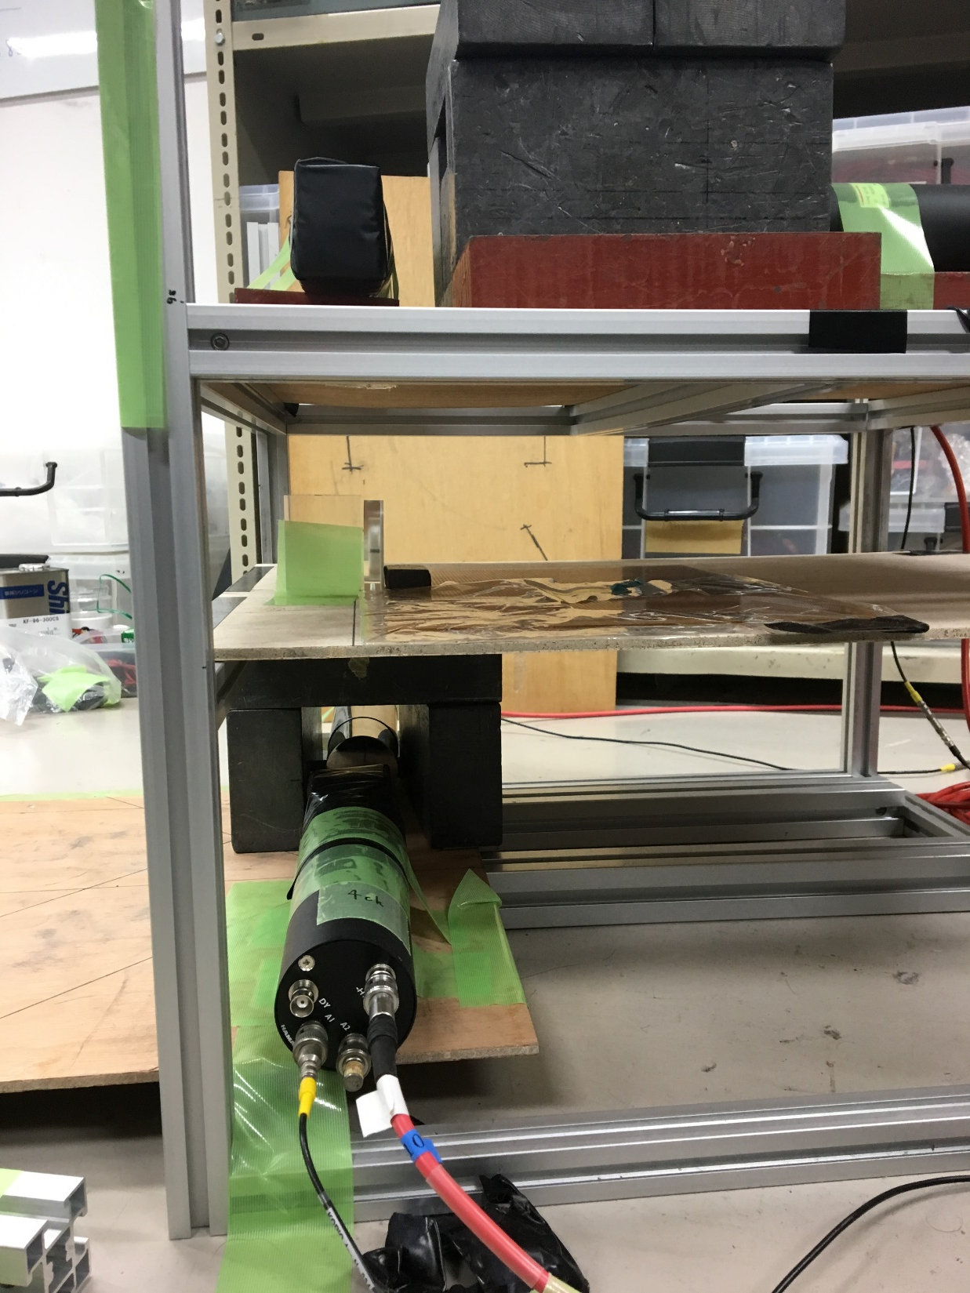

Slide 36
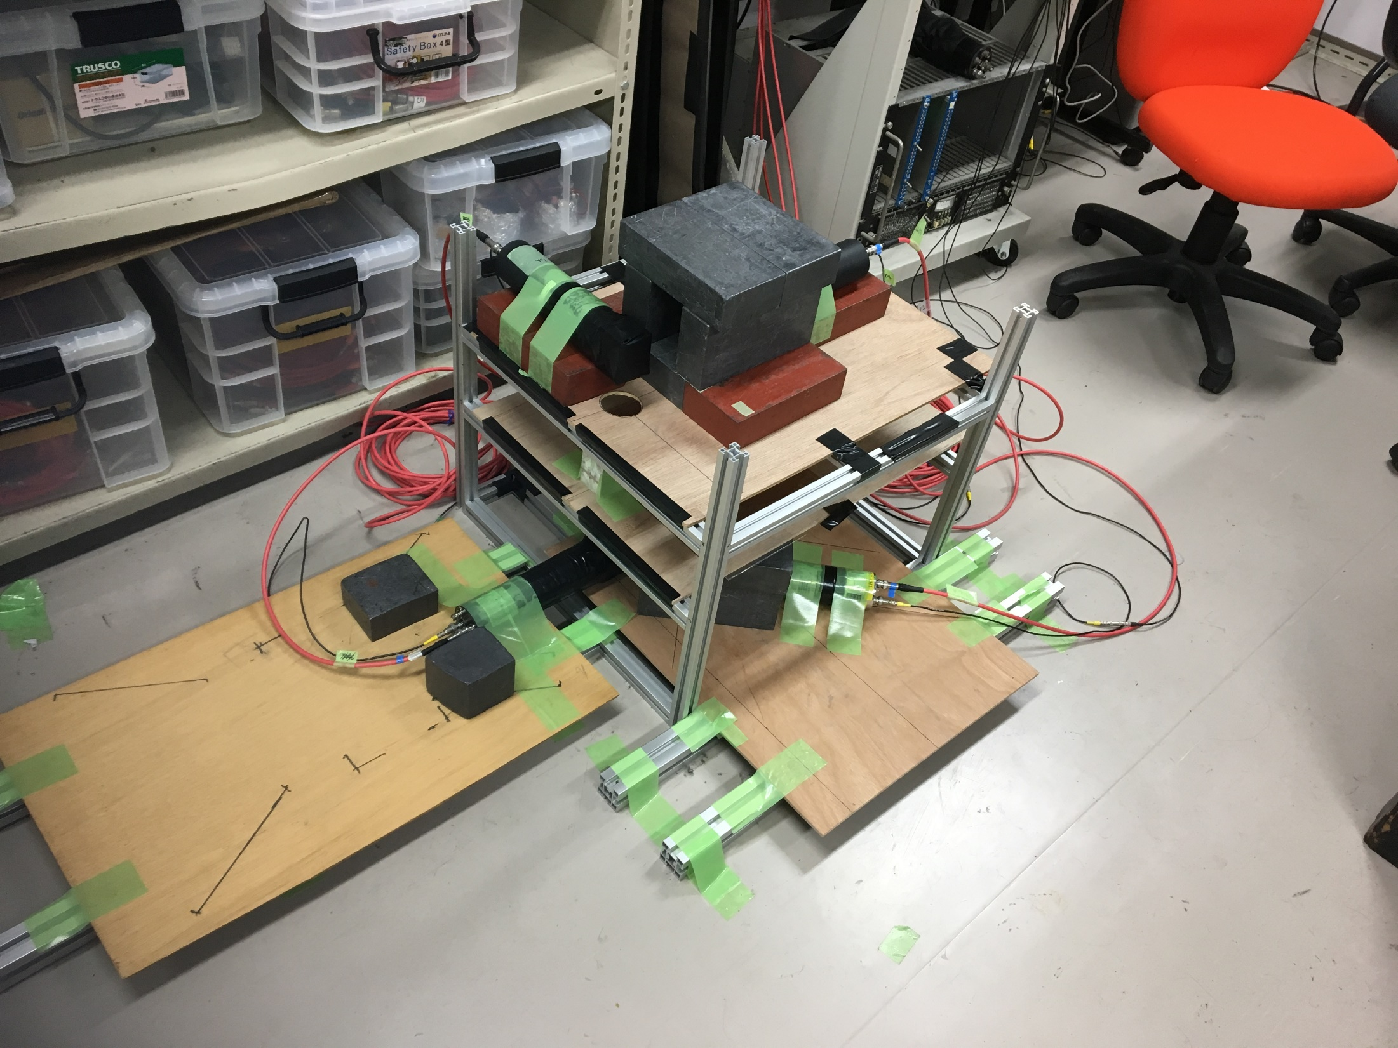

Slide 37
実験装置・方法
・注意
陽電子の物質中での飛程は数mm。Psはほぼ中心で生成される。
ポジトロニウム崩壊で放出されるγ線は一つ 511keV。
プラシンでのコンプトン散乱(90°散乱)により、NaIに入るときのエネルギーはその半分。
・欲しいイベントを抜き出すために
上段・下段のプラシン・NaIの計４つでコインシデンスをとる。
線源から直接の放射線がNaIに入るのを防ぐように鉛で遮蔽する。

Slide 38
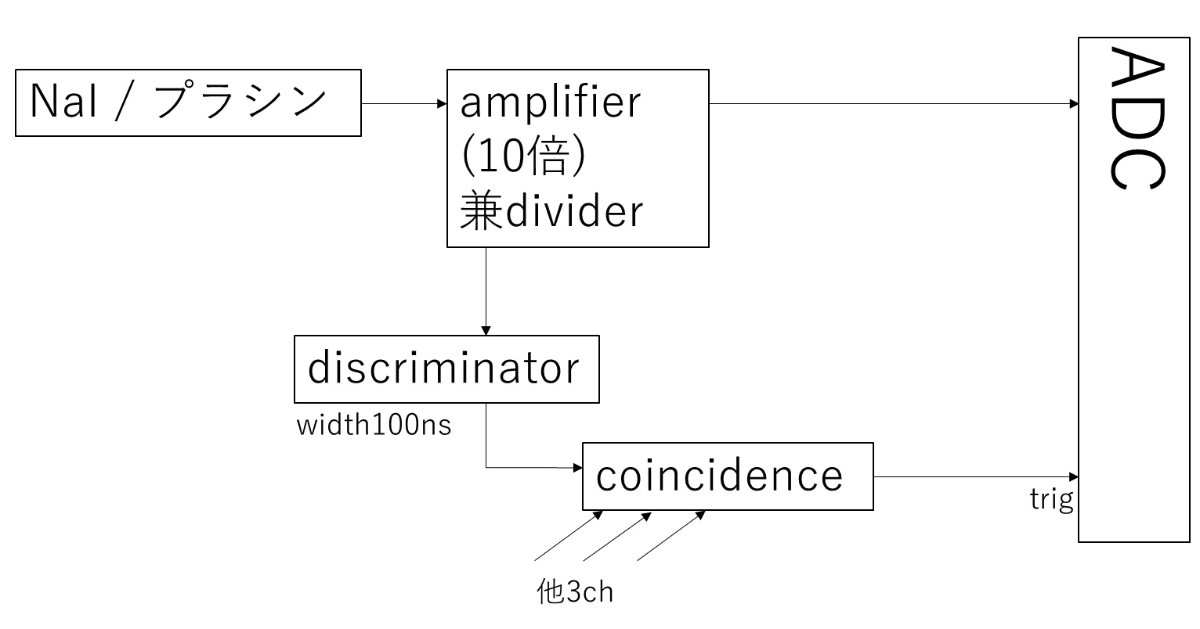
回路図(各ch)

Slide 39
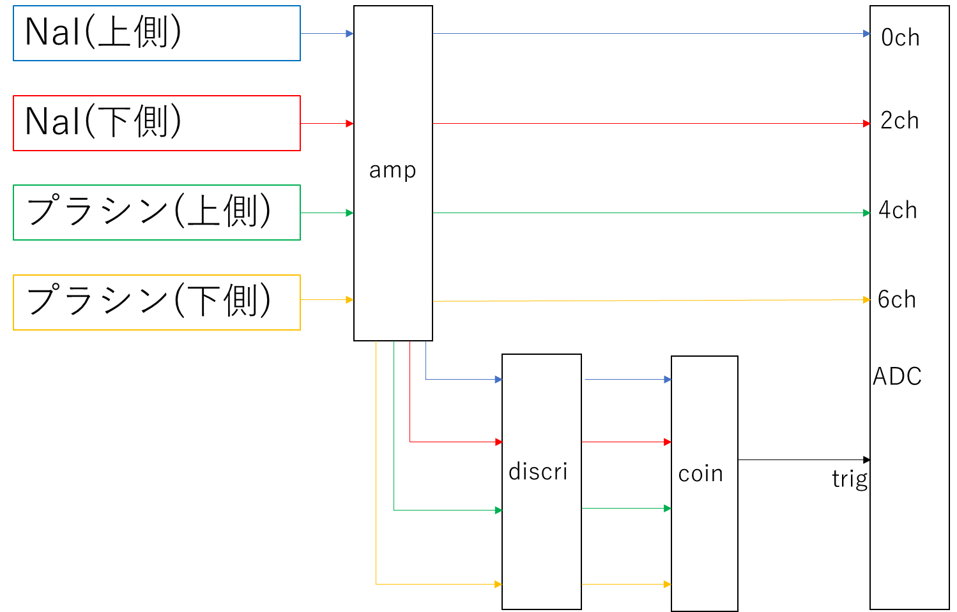
回路図(全体)

Slide 40
実験装置・方法
・本実験
下のNaIの増倍管に1100V、
上のNaIと両プラシンの増倍管に-1600Vの電圧をかけ、
両NaIについてはNa22とCs137でキャリブレーション。
70時間観測し、イベント数を見る。
観測後、電圧を落とす前にもう一度キャリブレーション。
0°から315°まで45°ずつ下のNaIを動かしながら、
上のとおりの操作を繰り返す。

Slide 41
５．結果

Slide 42
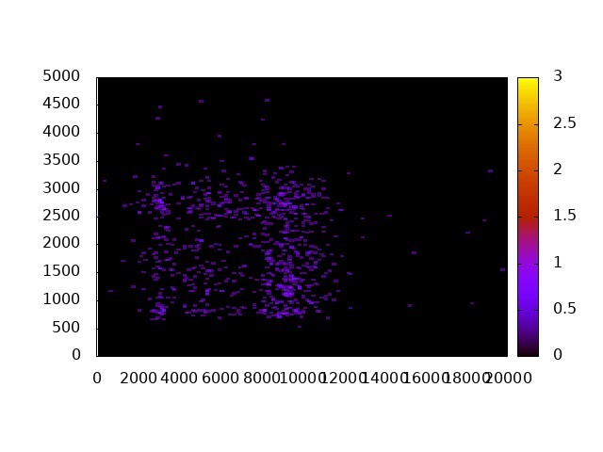

結果
$φ=0^{°}$の時の上下のNaIにおけるカウント数の2次元ヒストグラム

Slide 43
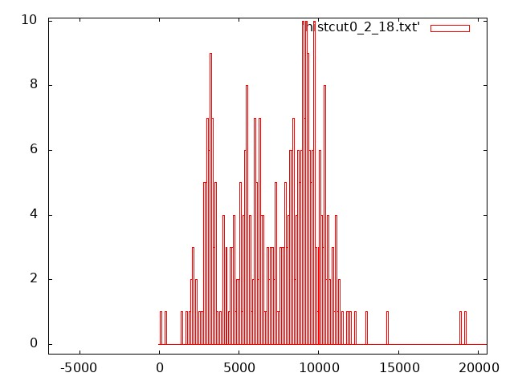
結果
上のNaIの一次元ヒストグラム（2次元ヒストグラムで下のNaIのカウント数が2300から4000になる範囲の射影）

Slide 44
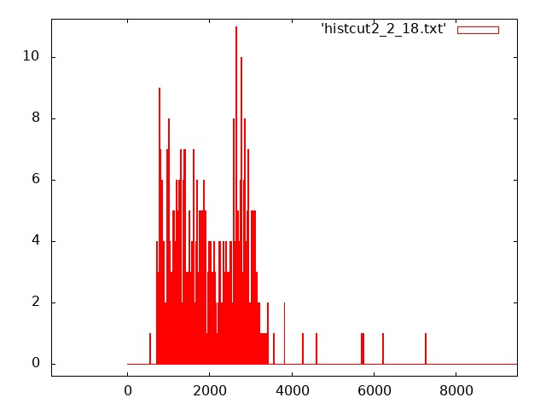
結果
下のNaIの一次元ヒストグラム（2次元ヒストグラムでの上のNaIのカウント数が7600から12000になる範囲の射影）

Slide 45
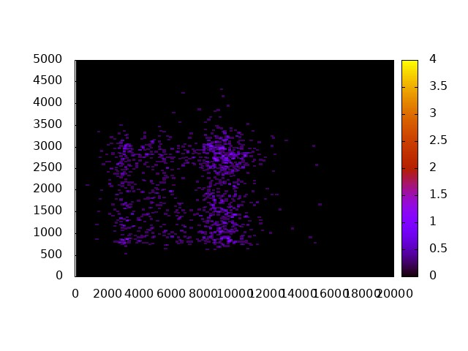

結果
$φ={90}^{°}$の時の上下のNaIにおけるカウント数の2次元ヒストグラム

Slide 46
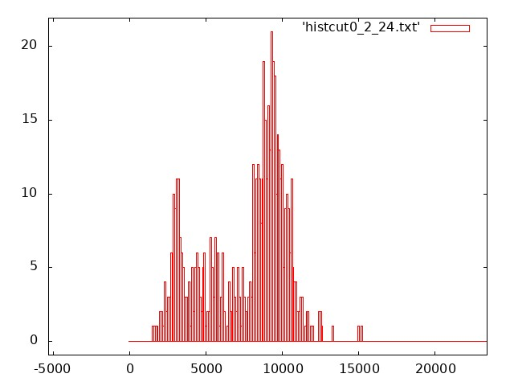
結果
上のNaIの一次元ヒストグラム（2次元ヒストグラムで下のNaIのカウント数が2300から4000になる範囲の射影）

Slide 47
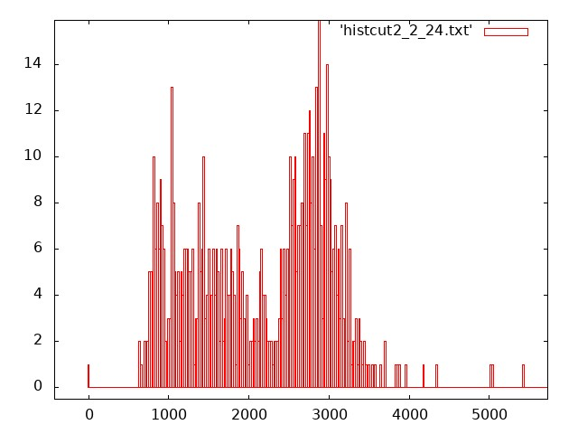
結果
下のNaIの一次元ヒストグラム（2次元ヒストグラムで上のNaIのカウント数が7600から12000になる範囲の射影）

Slide 48
結果
各角度でとれたイベント数
角度 | 測定期間 | 全イベント数
0 | 2/15 ~ 2/18 | 956
45 | 3/2 ~ 3/5 | 1071
90 | 2/21 ~ 2/24 | 1356
135 | 2/24 ~ 2/27 | 1208
180 | 2/27 ~ 3/2 | 914
225 | 3/5 ~ 3/8 | 982
270 | 3/8 ~ 3/11 | 1025
315 | 3/11 ~ 3/14 | 899

Slide 49
６．解析

Slide 50
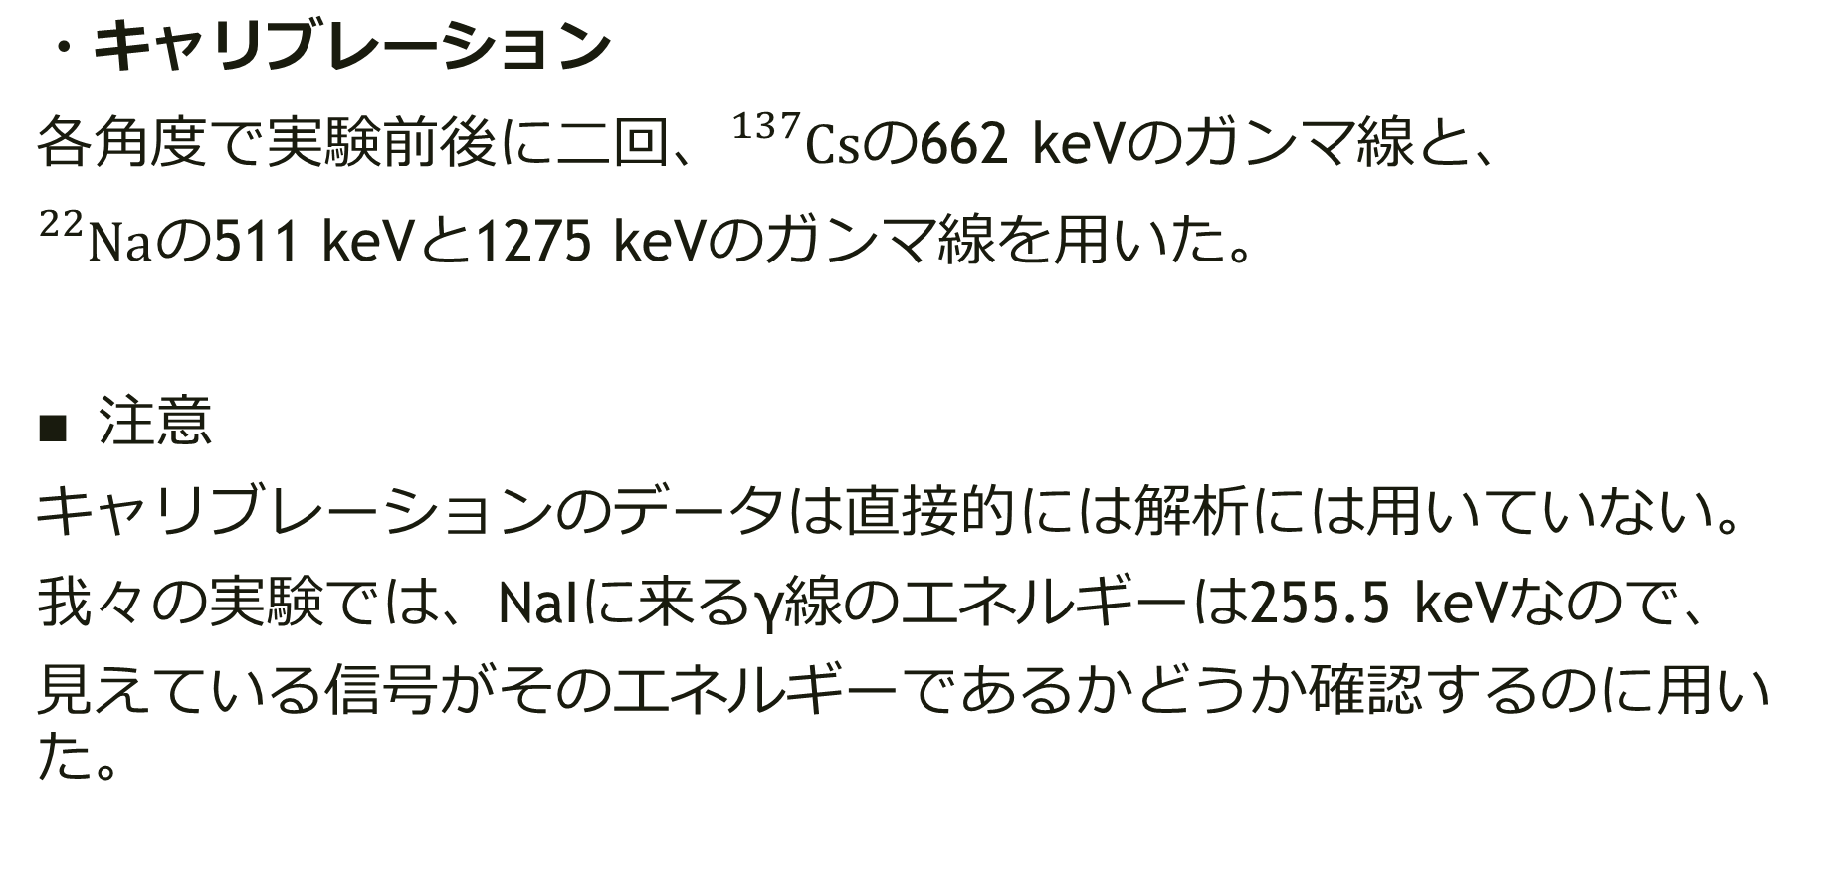
解析
・キャリブレーション
各角度で実験前後に二回、${}_{}^{137}{Cs}$の662 keVのガンマ線と、
${}_{}^{22}{Na}$の511 keVと1275 keVのガンマ線を用いた。
注意
キャリブレーションのデータは直接的には解析には用いていない。
我々の実験では、NaIに来るγ線のエネルギーは255.5 keVなので、
見えている信号がそのエネルギーであるかどうか確認するのに用いた。

Slide 51
解析
・フィッティング方法
得られたピーク(~256keV)の周りでガウシアン型のフィッティングを行う。
２次元ガウシアンでのフィッティングが理想だが、
今回はデータ数の関係で難しいため、１次元ガウシアン
でそれぞれのNaIのヒストグラムに対してフィッティングを行う。

Slide 52
解析
・フィッティング
低エネルギー帯( ノイズを含む)はイベント数が大きく、フィッティングに大きな影響を及ぼしかねないため取り除く。
(欲しいイベントがNaIでコンプトン散乱した場合、
ノイズとの区別が難しいため残念だが数えないとする。)
今回はADCカウントの積分値で上のNaIが7000~13500、下のNaIが2100~4000の値をとったものでそれぞれをフィッティングする。
ガウシアンの中心から２σまでの範囲のイベント数を有効イベント数とする。

Slide 53
解析
・フィッティング
ただしフィッティングの範囲は、上限を十分大きい値に固定したまま、下限をヒストグラムのビン幅ずつ動かし、結果のガウシアンの１σの範囲に入らなかった下限のうち最大のものを使う。
(正確にはガウシアンに、線形のバックグラウンドを付け足した関数を用いた。)

Slide 54
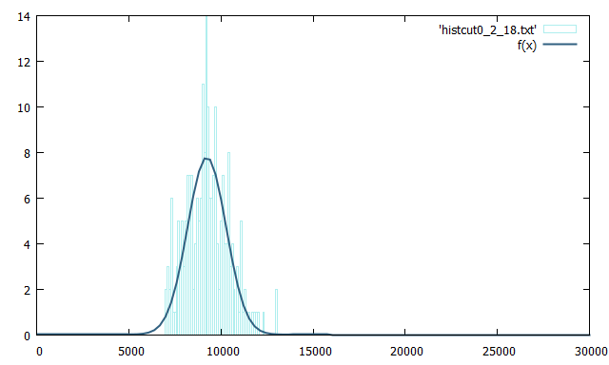
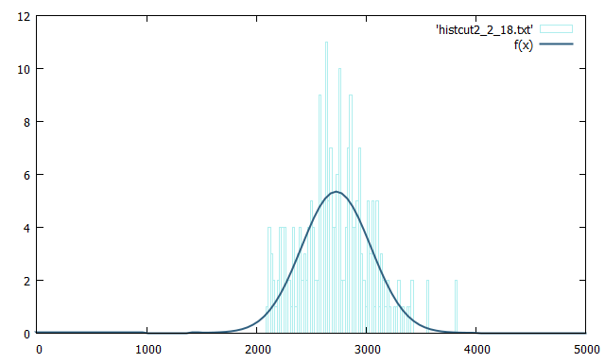

・フィッティング結果$(φ=0 °)$
NaI上 NaI下

Slide 55
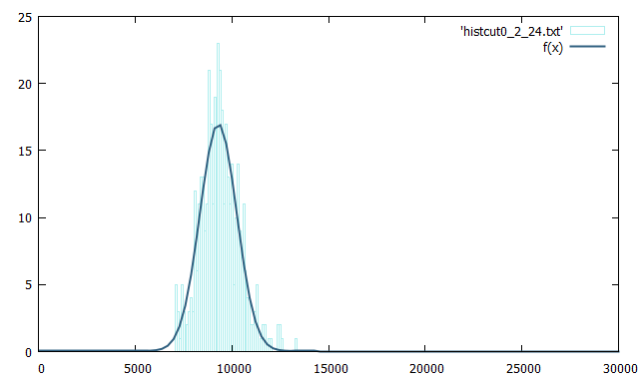
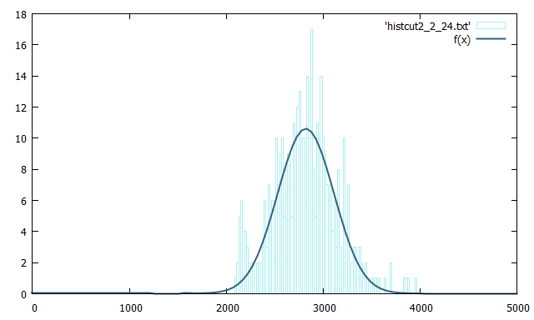

・フィッティング結果$(φ=90 °)$
NaI上 NaI下

Slide 56
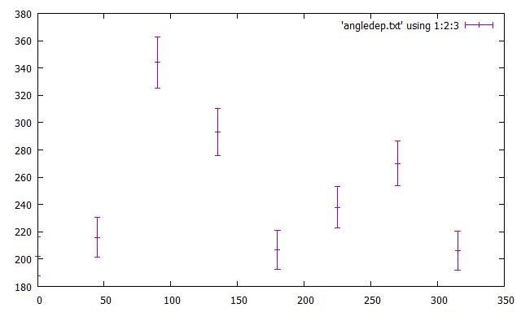
・最終的な有効カウント数
角度(°) | ０ | 45 | 90 | 135 | 180 | 225 | 270 | 315
カウント数 | 202 | 216 | 344 | 293 | 207 | 238 | 270 | 206

Slide 57
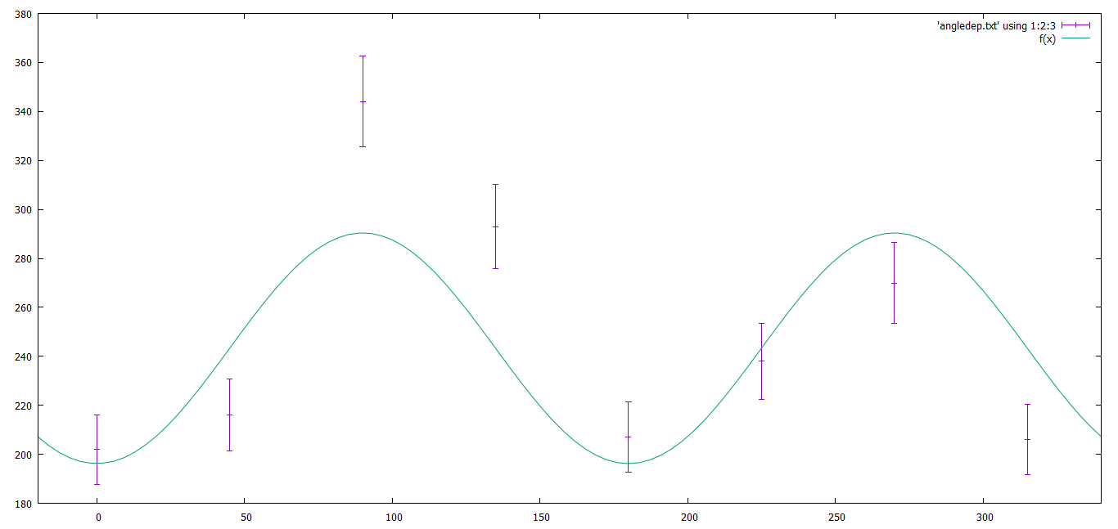

・フィッティング結果
$f\left(φ\right)=A−B\cos{\frac{2πφ}{180}}$でそのままフィッティングした場合
A=243.3, B=47.10 より、
$$κ=\frac{9}{4}∙\frac{B}{A}=0.436$$

Slide 58
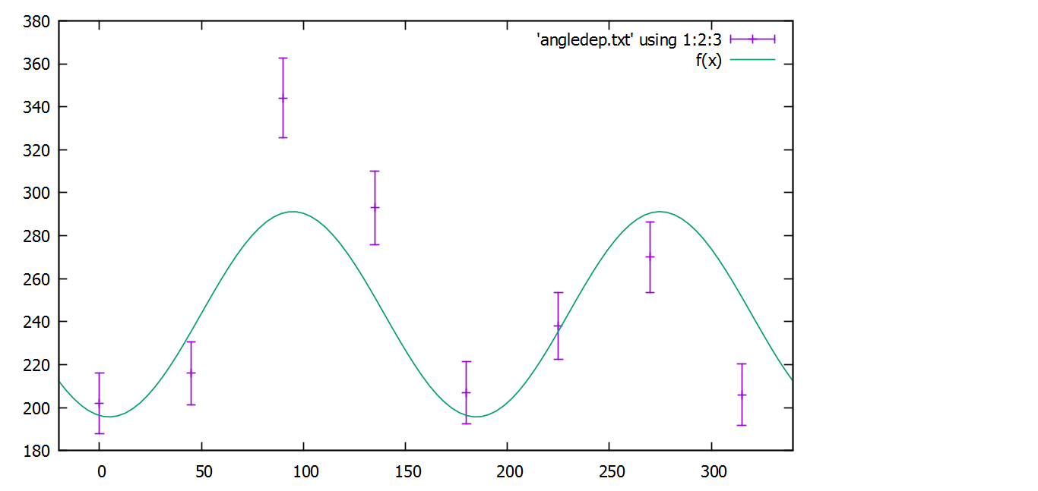

$f\left(φ\right)=A−B\cos{\frac{2π(φ−C)}{180}}$でそのままフィッティングした場合
A=243.4, B=47.79, C=4.786 より、
$$κ=\frac{9}{4}∙\frac{B}{A}=0.442$$

Slide 59
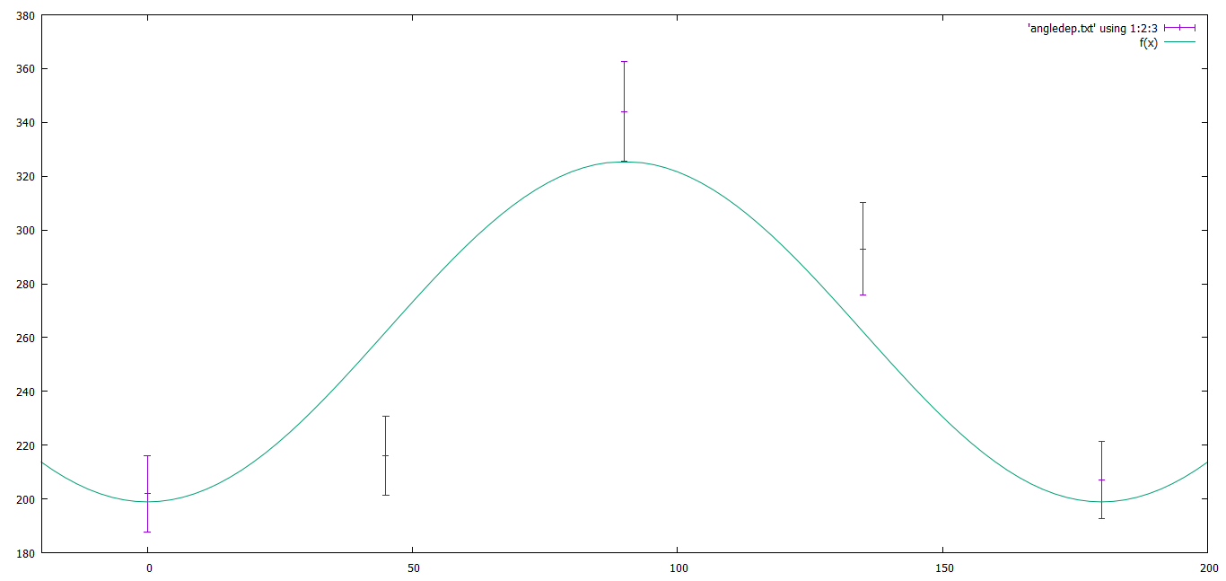

$f\left(φ\right)=A−B\cos{\frac{2πφ}{180}} で$0°から180°までのデータ点だけで
フィッティングした場合
A=262.2, B=63.26より、$κ=\frac{9}{4}∙\frac{B}{A}=0.543$

Slide 60
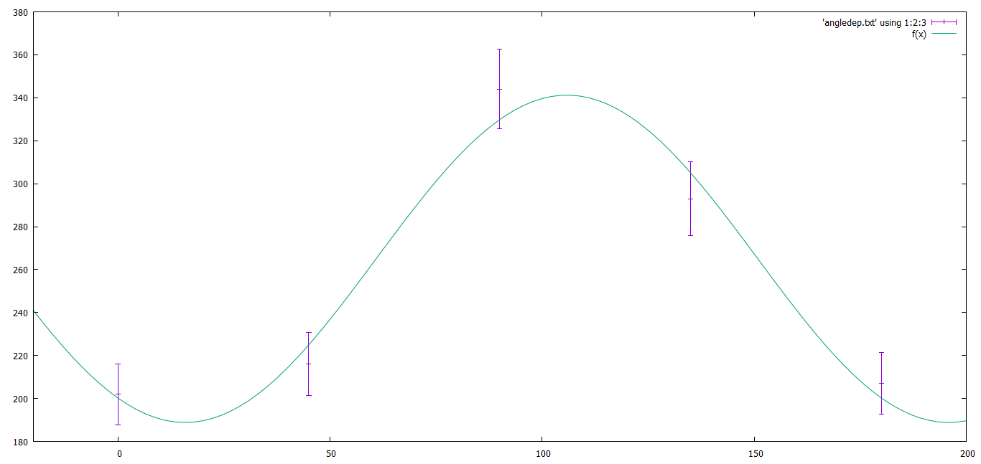

$f\left(φ\right)=A−B\cos{\frac{2π(φ−C)}{180}} で$0°から180°までのデータ点だけで
フィッティングした場合
A=265.0, B=76.19, C=15.87より、$κ=\frac{9}{4}∙\frac{B}{A}=0.647$

Slide 61
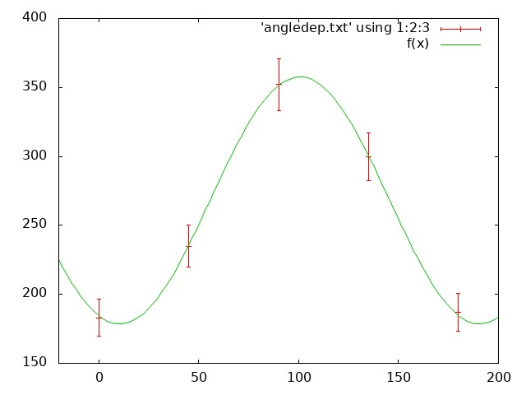

フィッティング範囲を各チャンネルごとに目測で決定した場合
$f\left(φ\right)=A−B\cos{\frac{2π(φ−C)}{180}} で$0°から180°までのデータ点
A=268, B=89.5, C=10.6より、$κ=\frac{9}{4}∙\frac{B}{A}=0.751$

Slide 62
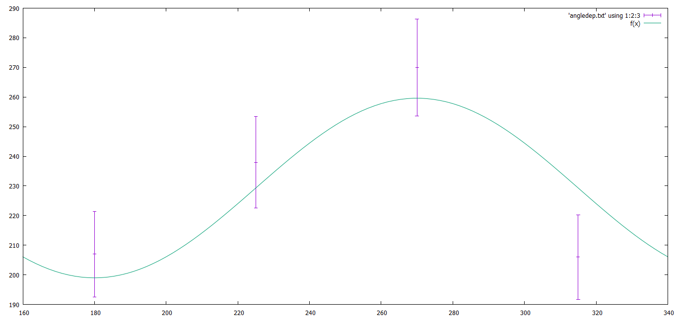

$f\left(φ\right)=A−B\cos{\frac{2πφ}{180}} で$180 °から315 °までのデータ点だけで
フィッティングした場合
A=229.3, B=30.31より、$κ=\frac{9}{4}∙\frac{B}{A}=0.297$

Slide 63
７．考察

Slide 64


考察
・角度の系統誤差
Ⅰ.$φ$の誤差
どの角度でも、$φ$の誤差 は約20度
単純に平均を考えると、

Slide 65


考察
Ⅰ.$φ$の誤差
よって、
となり、$κ$は実際より小さくなる。
実際はこの補正はもっと小さいと考えられる。
各角度の重みを とした重み付き平均
を考えるのがより正確だと考えられる。
この場合、B’は上の計算より大きくなる。

Slide 66

考察
Ⅱ. θの誤差
Site A, Site Bでの θ をそれぞれ$θ_{A}$, $θ_{B}$ とする。
$θ$依存性も考えて,クライン・仁科の式から
同時観測確率 $P(φ,θ_{A}\text{,}θ_{B})$ を計算すると、
となる。$\tilde{κ}=κ or \frac{κ}{4}$
だが、一般の$φと$、$θ_{A}$, $θ_{B}$の関係を求め、誤差を
見積もるのは非常に難しい。

Slide 67


考察
Ⅱ. θの誤差
①$φ=0^{°}$の時、$θ_{A}=θ_{B}=θ$
$θ$の誤差$Δθ$は約8度。同時観測確率は、
平均を取ると、
ここから、$\frac{B}{A}= \frac{0.284}{0.657}κ=0.433∙κ$
$\frac{B}{A}=\frac{9}{4}κ≈0.444∙κ$ なので、0.975倍になっている。

Slide 68

考察
Ⅱ. θの誤差
② $φ={180}^{°}$の時、$θ_{A}=θ, θ_{B}=π−θ。$同時観測確率は、
平均を取ると、
よ$って、\frac{B}{A}=0.434∙κ$ 。これは本来の値の0.977倍。
$φ$と同様$θ$も重みつき平均を取るべきだが、重みを１とした場合は
$θ$の誤差によって$κ$は約0.98倍になると考えられる。

Slide 69
ノイズの評価
ここまでは、上下のNaIがちょうどいいエネルギー(~256keV)を出したイベントを数えてきた。
→まだノイズが入っているのでは？
・実験と同じ位置に線源を置き、両方のプラシンと片方のNaIの３つでコインシデンスを取る。
・線源なしでもう片方のNaIに入る自然放射線を測定。
これで有効エネルギー帯で70時間にどれだけノイズが入るか概算できる。

Slide 70


ノイズの評価
右のフィッティングの2σの範囲を有効とする。
中心 9427±37
σ 998 ±37
上のNaIでとった自然放射線
(2分間) 有効エネルギー帯には522
線源あり上NaIと両プラシンのコインシデンス(64分間) 有効エネルギー帯には907

Slide 71


ノイズの評価
右のフィッティングの2σの範囲を有効とする。
中心 2960±17
σ 328 ±19
下のNaIでとった自然放射線
(2分間) 有効エネルギー帯には1895
線源あり下NaIと両プラシンのコインシデンス(64分間) 有効エネルギー帯には642

Slide 72
考察
ノイズの評価
→このペースでは70時間で数イベント
ほとんど効かないように見える。
実は効いている？

Slide 73

考察
角度の分解能に拠る補正の見積もり
$θ$のずれにより$κ$の値は0.975倍、$φのずれにより$0.921倍程度の補正がかかるため、真の$κ$の値は実験で得られた値$κ′と比較$して、
$$κ≈κ′×\frac{1}{0.975×0.921}=1.114×κ′$$
と補正される。
この補正を考慮すると、
0-180 °でfitting $κ=1.114×0.647=0.721$
0-180 °で目測fitting $κ=1.114×0.751=0.837$
180-315 °でfitting $κ=1.114×0.297=0.331$

Slide 74

まとめ
コヒーレンスが失われる場所
$κ$が最小になる③のときでも、$κ=0.331$で、4倍すると、1.324 > 1となって、量子力学の予測よりも大きくなる。
➡ PLシンチレータでコンプトン散乱しても、
コヒーレンスは失われていない可能性が高い。
有効イベント数のフィッティング範囲の依存性
0-180 °でfitting $κ=0.721$
0-180 °で目測fitting $κ=0.837$
フィッティング範囲の決め方によって、κの値に大きく差が出る。

Slide 75
まとめ
ノイズがκに与える影響
今回考察で述べたノイズの見積もりでは有効イベント数に有意な差はでないと述べたが、実際に上のNaIの前に鉛を置いてノイズを計測した時、影響を与える結果が得られる可能性がある。
➡ ノイズにより有効イベント数がゲタを履かされている可能性があるため、検討の余地がある。
(その場合κはより小さい値となる)

Slide 76

まとめ
ベルの不等式の破れ
0~180°でフィッティングした場合、$κ>1/{\sqrt{2}}$となり、
ベルの不等式は破れている可能性が高い。
一方、180~315°でフィッティングした場合は破れていない。
➡ 回転対称性から、これらの範囲のデータは同じになるはず
➡ これらの範囲で互いに整合するデータが取れないと
なんとも言えない。

Slide 77

2次元ヒストグラム（45度）

Slide 78

2次元ヒストグラム（135度）

Slide 79

2次元ヒストグラム（180度）

Slide 80

2次元ヒストグラム（225度）

Slide 81

2次元ヒストグラム（270度）

Slide 82

2次元ヒストグラム（315度）

